Slide 1
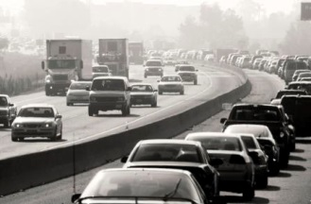
清蕪茶 桂花香味
助您清理體內雜質

Slide 2
污染
隨著科技的發展，人類賴以生存的生態環境也出現了日漸嚴重的污染。
我們的身體每天暴露在重金屬、防腐劑、
空氣懸浮微粒和化學毒素等各種污染中，
而這些有害物質一旦日積月累地囤積在
人體細胞內，就會逐漸侵害人體，對健
康造成非常不利的影響。
此外，污染更是造成人體內自由基沉積
的主要原因之一。

Slide 3
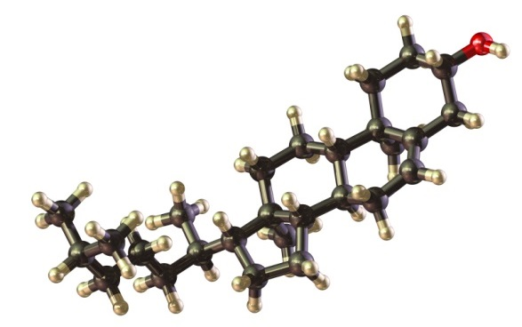
自由基
自由基是人體自然代謝產物，一旦沉積過多即會對人體形成多種危害：
自由基是引起人體衰老的主要原因。
自由基會攻擊DNA，導致腫瘤的產生。
自由基過多會導致心血管疾病。
自由基還會影響免疫系統，造成免疫力下降，並可能導致多種自體免疫疾病。

Slide 4
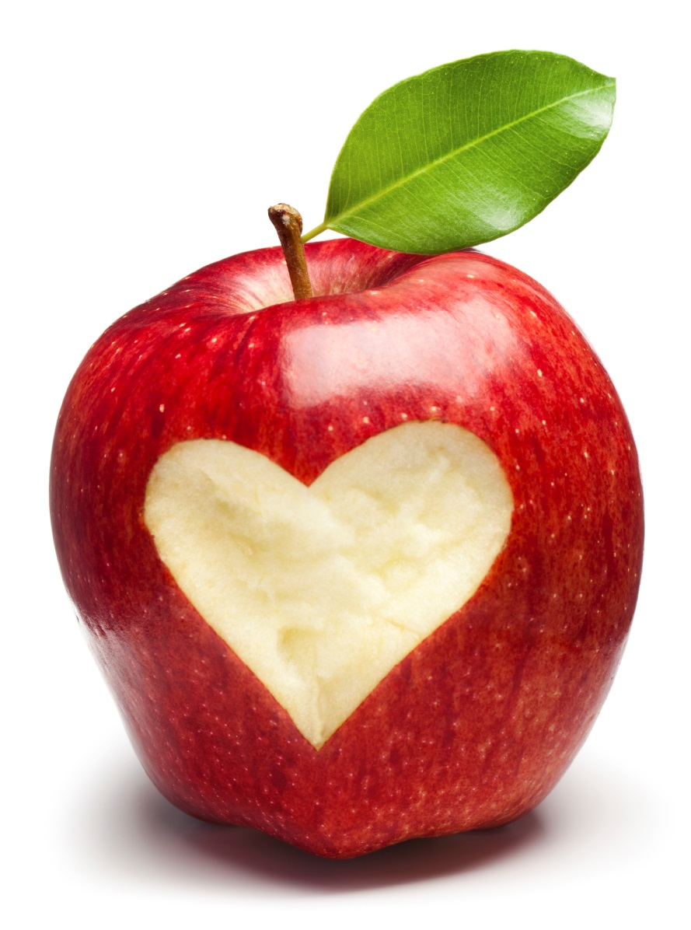
抗氧化劑
抗氧化劑是抑制自由基、消除其氧化作用、保護人體細胞免於氧化傷害的一種營養物質。
眾多的天然植物正是攝取抗氧化劑的最佳途徑。

Slide 5
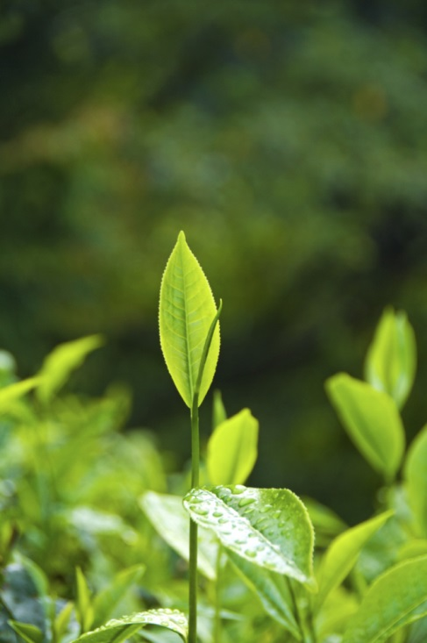
綠茶
綠茶可減少低密度脂蛋白，進而降低罹患心臟病的風險。
綠茶含有茶多酚，一種具有抗氧化功能的植物營養素，可以抑制氧化作用，從而控制炎症和DNA損傷，進而防止這些問題引起的各種慢性疾病。
經水處理法去掉了咖啡因。

Slide 6
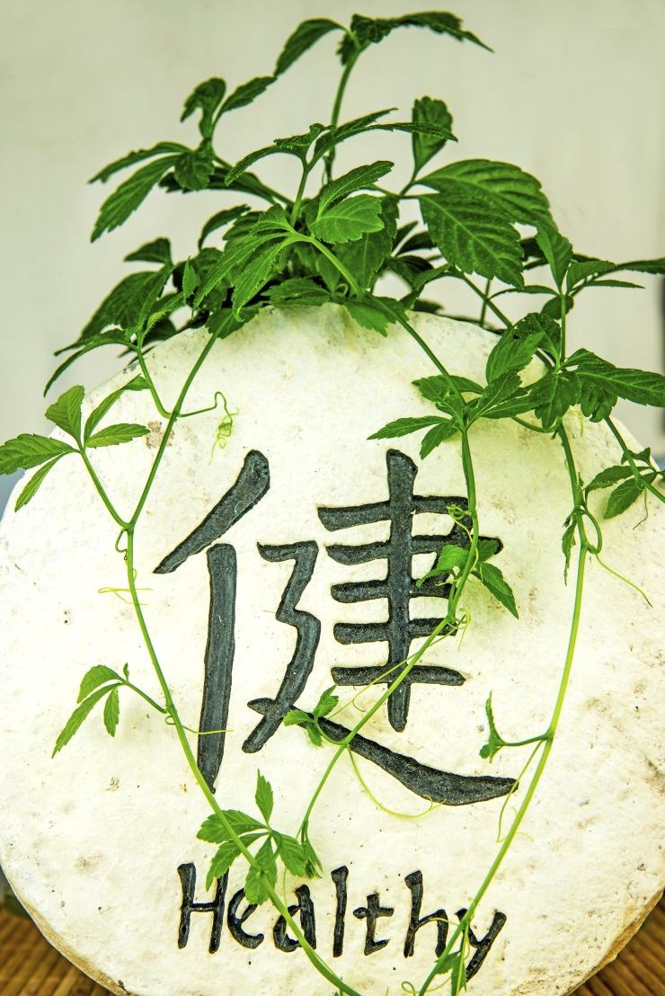
五葉參
不含咖啡因和刺激性物質。
具有顯著的消炎作用。
含有絞股藍皂甙，這組植物營養素可以控制DNA受損和心血管疾病，保持體力，強化免疫系統和發揮抗氧化活性。
可降氣道敏感度，緩解哮喘症的氣道炎症。

Slide 7
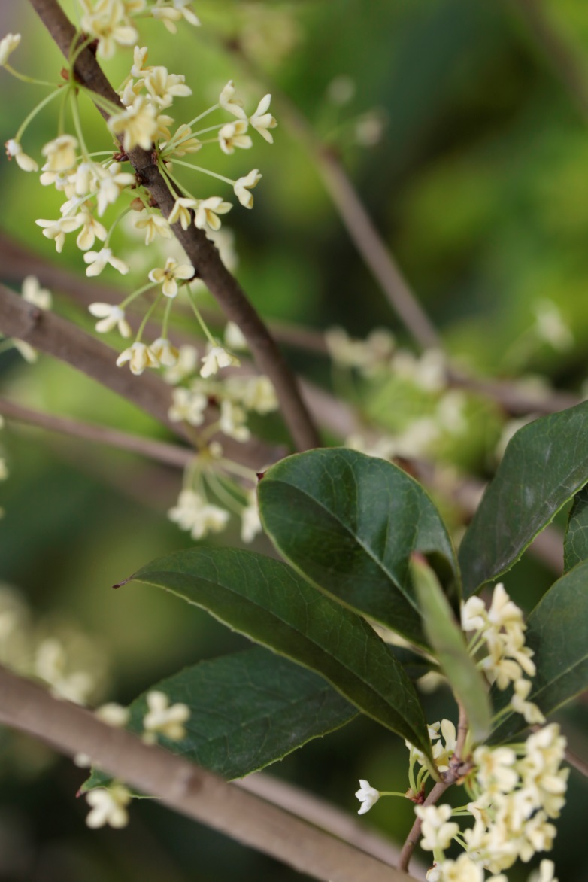
桂花
桂花醇香濃郁的香氣可以令人放鬆心情，具有舒緩壓力、安撫精神的功效。
桂花的香氣有助於降低食慾，從而幫助控制體重。
桂花富含多酚·類黃酮和木質素類化合物，桂花具有抗腫瘤、抗氧化、抗菌和雌激素的作用。
桂花還可以保護神經系統。

Slide 8
菊花
清熱消炎的最佳聖品。
具有抗菌和抗病毒的功效，被認為可以為身體清毒和淨化血液。
可以明目，對很多眼睛問題，比如眼睛疼痛和眼睛疲勞都有幫助。
含有豐富多樣的植物性營養素，具有強效的抗炎症、抗腫瘤和抗氧化作用。

Slide 9
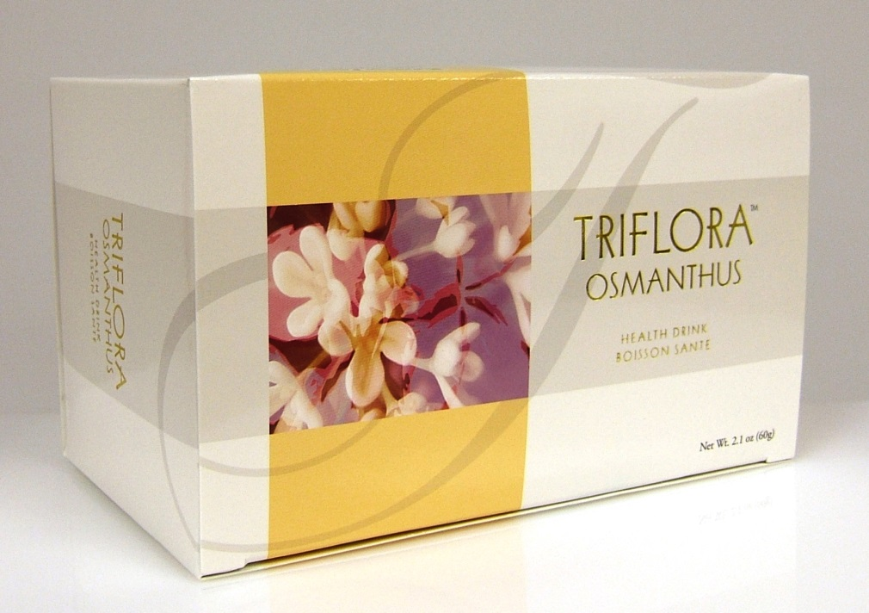
清蕪茶·桂花香味
去咖啡因綠茶
五葉參
桂花
菊花

Slide 10
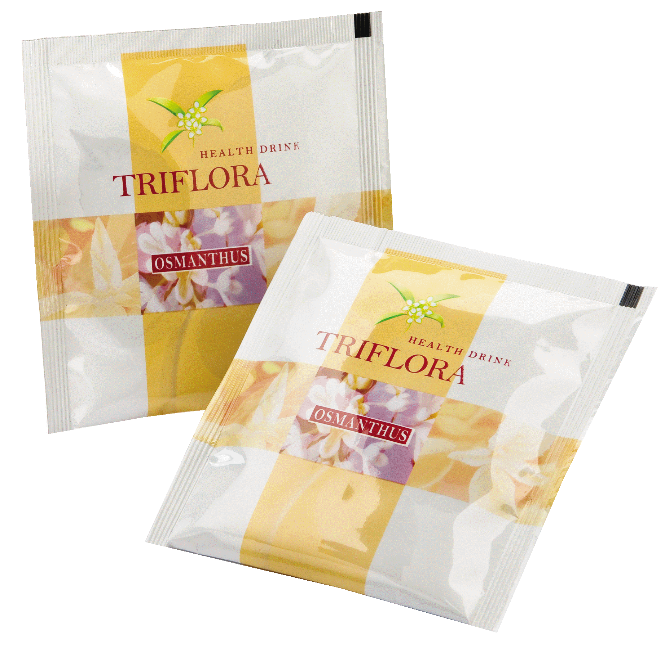
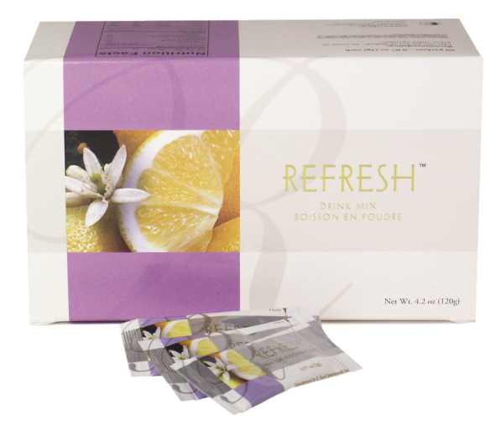
搭配產品
清蕪茶·桂花香味 + 清神茶

Slide 11
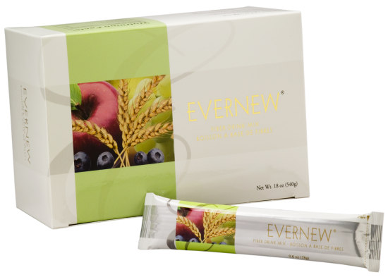
搭配產品
清蕪茶·桂花香味 + 清神茶 + 長新

Slide 12
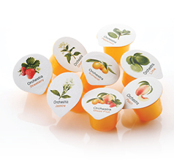
搭配產品
清蕪茶·桂花香味 + 交響樂多味套裝

Slide 13
丞燕產品與衆不同！
我們使用的是豐富多樣的完整性植物食品!
因為完整性食品比分離的單一維生素或礦物質更好!
我們配製的產品保留了豐富的微量營養素!(植物性營養素﹑多醣體和抗氧化劑)
我們從不使用興奮劑和不健康的植物!
我們豐富多樣的產品是在營養免疫學理論的科學指導下配製完成的!
讓丞燕帶給您與眾不同的營養!

